Slide 1
UNESCO - Čechy

Slide 2
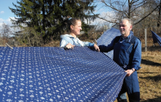
Modrotlač
Tato technika farbenia prírodným indigom pôvodne pochádza z Číny, do Európy sa rozšírila na začiatku 18. storočia. Okrem Českej republiky sa tradičný postup ešte používa v Rakúsku, Maďarsku, Nemecku a Slovensku.
V Českej republike doteraz existujú dve rodinné dielne, ktoré zaisťujú Modrotlačovú výrobu – Modrotlačová dielňa firmy Arimo vo Strážnici a Modrotlač Danzinger v Olešnici na Morave.

Slide 3
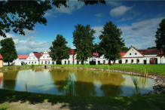
Holašovice
Obec sa spomína od polovice 13. storočia. V povojnových rokoch
sa v obci mnoho nestavalo, skôr len opravovalo a udržiavalo. Preto mohol najprv stať, a neskôr tiež UNESCO, označiť tento komplex dedinské architektúry za unikátny.
Dedina leží asi 16 km západne od Českých Budějovíc. Na Zoznam UNESCO bol zapísaný takmer úplne zachovaný stredoveký systém obytných domov a sýpok. Komplex obsahuje 120 budov. Nájdeme tu nielen výstavné statky so stodolami, maštaľ, ale aj kováčsku dieľňu, hostinec a kaplnku.

Slide 4
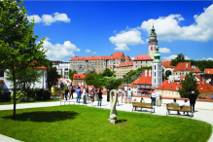
Český krumlov
Český Krumlov je mimoriadnym architektonickým skvostom,
ktorého význam potvrdzuje zápis mesta na listinu svetového
kultúrneho dedičstva UNESCO v roku 1992. Historické sídlo rodu Rožmberkov
zahŕňa rad zámockých budov, slávny
maškarné sála, unikátny, nedávno sprístupnené barokové divadlo,
zámockú záhradu s rokokovou fontánou a letohrádok Bellaria s otáčavým
hľadiskom - dejisko sezónnych divadelných predstavení. Výraznou
dominantou mesta je chrám sv. Víta, cenné dielo juhočeskej gotiky.

Slide 5
Čo je unesco
Organizácia Spojených národov pre výchovu, vedu a kultúru datuje svoju históriu od povojnového obdobia.
Vytvorila zoznam svetového kultúrneho a prírodného dedičstva UNESCO, pomocou ktorého chce chrániť historicky a vedecky významné pamiatky.

Slide 6
Naše otázky pre Vás
Koľko sa nachádza v komplexe Holašovice?
Odkiaľ sa dostala do Európy technika farbenia textilu prírodným indigom?
Kedy bolo mesto Český Krumlov zapísané do kultúrneho dedičstva UNESCO

